Slide 1

REPUBLIKA SLOVENIJA
MINISTRSTVO ZA DIGITALNO PREOBRAZBO
Srečanje z novinarji
Elektronski podpis
in
elektronska identifikacija
mag. Aleš Pelan
Ministrstvo za digitalno preobrazbo
19. januar 2026

Slide 2
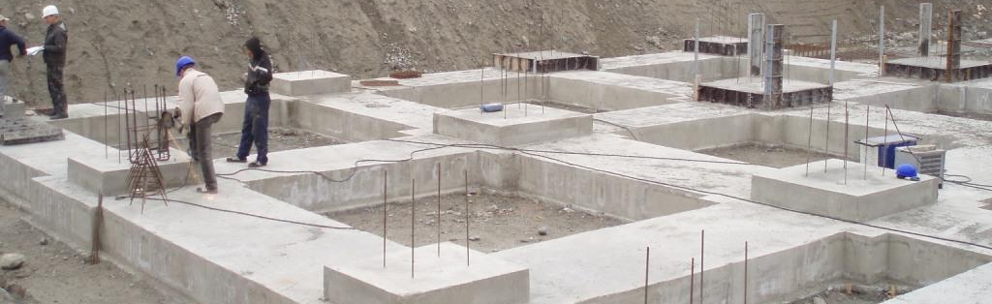
Zaupanje in zasebnost
=
Temelj e-poslovanja

Slide 3
podpišem
Predložim dokazila
Plačam takso
Kako zagotoviti enako zanesljivost in varnost, ko opravljamo storitev prek spleta?
Izpolnim obrazec
Oddam vlogo
Pokažem
Osebni dokument
Osnovni koraki pri storitvah javnega sektorja
Prejmem rezultat

Slide 4
podpišem
Predložim dokazila
Plačam takso
E-podpišem
Izpolnim obrazec
Oddam vlogo
Točke zaupanja v postopku prek spleta
Pokažem
Osebni dokument
Se izkažem z
e-identiteto
prejmem
e-pošiljko
Prejmem rezultat

Slide 5
Vsebina
1
Elektronski podpis
Elektronska identifikacija
Storitev za spletno prijavo in e-podpis SI-PASS
Vprašanja
2
3
4

Slide 6
1
Elektronski podpis

Slide 7
Elektronski podpis:
izraža strinjanje osebe z vsebino dokumenta v elektronski obliki
spada med storitve zaupanja, ki jih ureja EU uredba eIDAS

Slide 8
Nekaj osnov
poznamo več vrst elektronskega podpisa
kvalificirani e-podpis je enakovreden lastnoročnemu
najpogosteje se uporablja napredni podpis, ki temelji na kvalificiranem potrdilu
pri obeh je bistveno kvalificirano potrdilo za e-podpis

Slide 9
Izdajatelji kvalificiranih potrdil
ponudniki storitev zaupanja iz javnega in zasebnega sektorja
z zunanjimi presojami dokazujejo skladnost z zahtevami Uredbe eIDAS
nadzorni organ je Inšpektorat za informacijsko družbo
vpisani so v zanesljivi seznam ponudnikov na nivoju EU

Slide 10
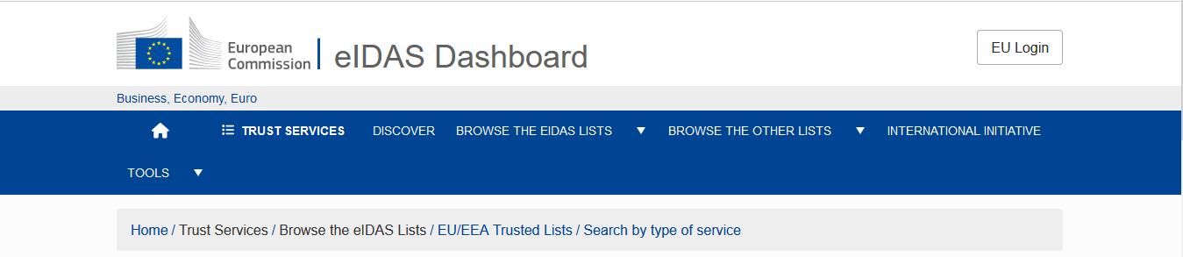
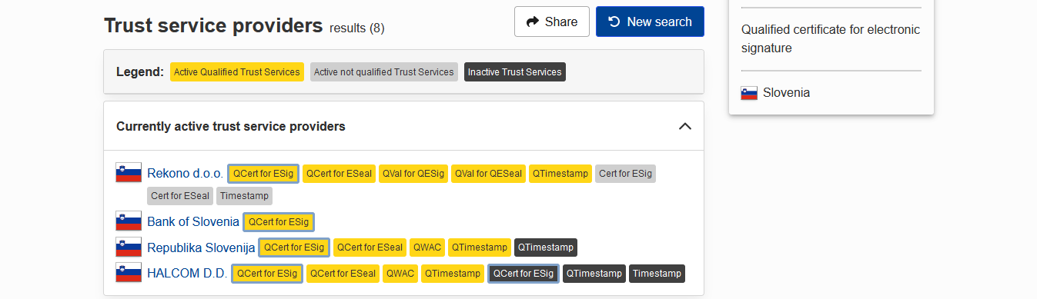
Slovenski ponudniki kvalificiranih digitalnih potrdil za e-podpis
19. januar 2026

Slide 11
2
Elektronska identifikacija

Slide 12
Elektronska identifikacija:
postopek uporabe identifikacijskih podatkov osebe v elektronski obliki, ki enolično predstavljajo to osebo
čezmejno uporabo in eDenarnico določa EU uredba eIDAS, nacionalno ureditev pa Zakon o elektronski identifikaciji in storitvah zaupanja

Slide 13
Zakon o elektronski identifikaciji in storitvah zaupanja (ZEISZ)
Z osebno elektronsko identiteto fizična oseba izkazuje svojo istovetnost pri elektronskem poslovanju.
Osebno elektronsko identiteto lahko pridobi državljan Republike Slovenije in tujec, ki ima v Republiki Sloveniji prijavljeno stalno ali začasno prebivališče
Oseba ima eno osebno elektronsko identiteto, ki jo lahko dokazuje z več sredstvi elektronske identifikacije.
Sredstva elektronske identifikacije izdaja Ministrstvo za digitalno preobrazbo.
Za dokazovanje elektronske identitete se lahko uporabljajo tudi kvalificirana potrdila za elektronski podpis, če so bila izdana tudi za namen identifikacije.

Slide 14

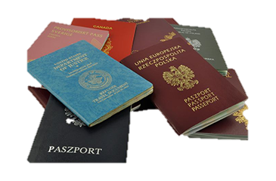
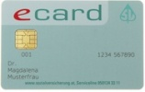
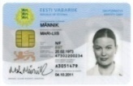
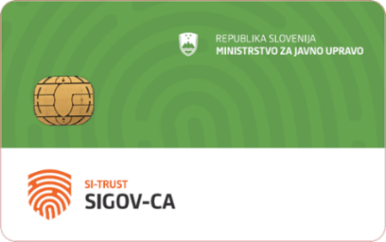





Elektronsko identiteto, prosim!

Slide 15
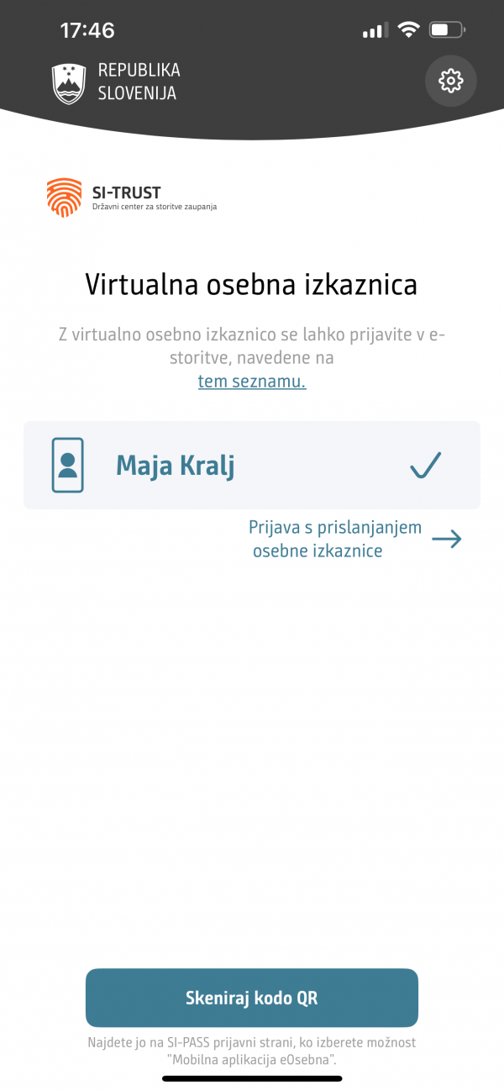
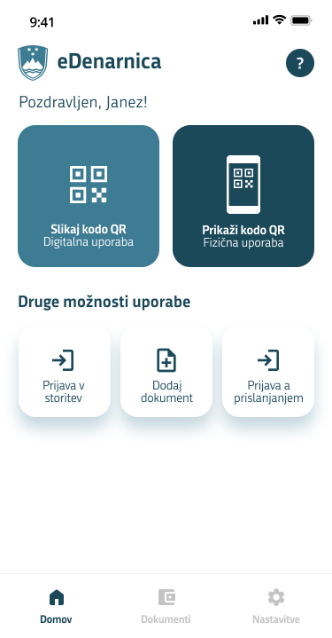
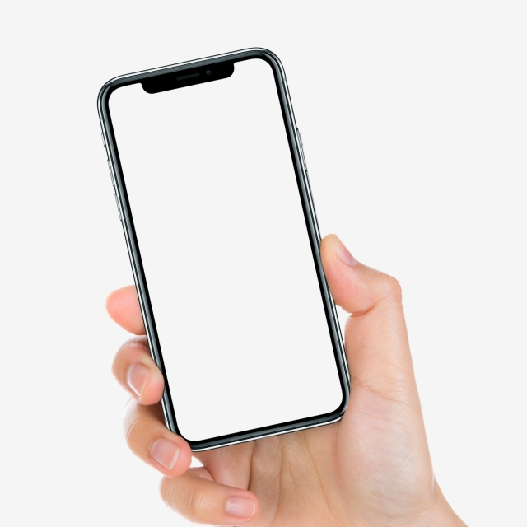
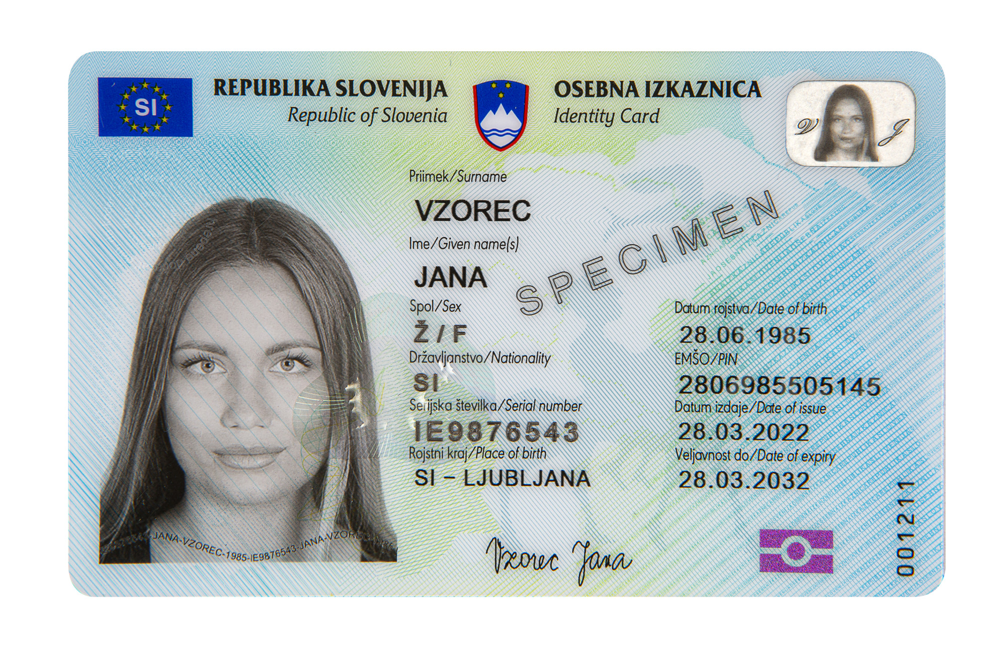

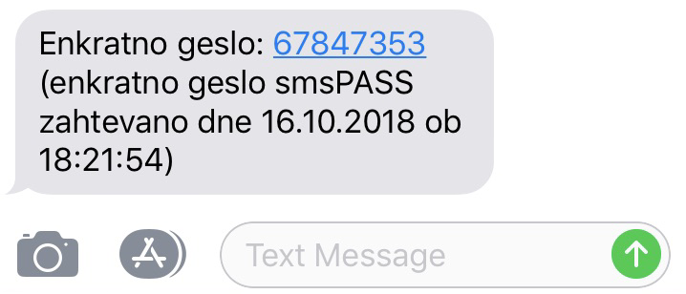
OSEBNA ELEKTRONSKA IDENTITETA
ZEISZ
Zakon o elektronski identifikaciji in storitvah zaupanja
+
Uredba
SREDSTVA ELEKTRONSKE IDENTIFIKACIJE
16.4.2018
28.3.2022
12.9.2025
~ 2027
Mobilna identiteta smsPASS
Elektronska osebna izkaznica
Virtualna osebna izkaznica
eDenarnica

Slide 16
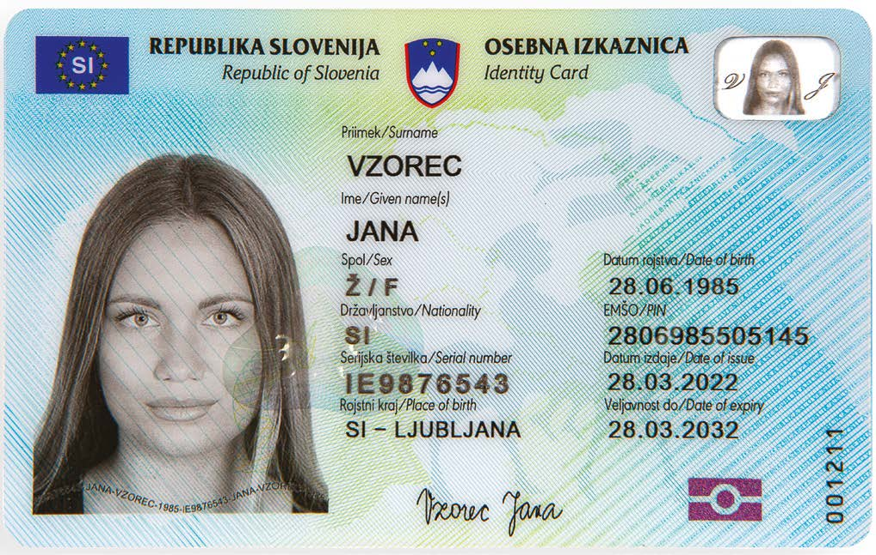
Elektronska osebna izkaznica
  Na čipu osebne izkaznice državljanov, starejših od 12 let, sta nameščeni dve sredstvi e-identifikacije:
    sredstvo nizke ravni zanesljivosti:
      brez PIN in PUK kode
      ni potrebna aktivacija
      uporaba namesto kartice zdravstvenega zavarovanja
    sredstvo visoke ravni zanesljivosti
      PIN in PUK koda
      potrebna aktivacija
      uporaba za prijavo v elektronske storitve
  Od aprila 2026 se bodo mlajšim od 12 let izdajale elektronske osebne izkaznice s sredstvom nizke ravni zanesljivosti (uporaba namesto kartice zdravstvenega zavarovanja).

Slide 17
Elektronska osebna izkaznica
  Kako lahko uporabimo elektronsko osebno izkaznico?
  s pametnim telefonom, ki podpira protokol NFC in ima nameščeno mobilno aplikacijo eOsebna (dostopno v trgovinah Google Play, App Store)
  s stičnim ali brezstičnim čitalnikom pametnih kartic in z osebnim računalnikom ter programsko opremo za uporabo elektronske osebne izkaznice
  Elektronska osebna izkaznica omogoča poleg elektronske identifikacije tudi elektronsko podpisovanje.

Slide 18
Virtualna osebna izkaznica
Sredstvo elektronske identifikacije, ki je nameščeno v mobilni aplikaciji eOsebna in uporabniku omogoča, da se prijavi v e-storitve prek sistema SI-PASS zgolj z uporabo biometričnih podatkov (slika obraza ali prstni odtis).
Neposredno je povezana z osebno izkaznico:
    pridobitev je možna zgolj s prijavo z osebno izkaznico (s sredstvom visoke ravni zanesljivosti)
    njena veljavnost in status sta enaka veljavnosti in statusu osebne izkaznice.

Slide 19

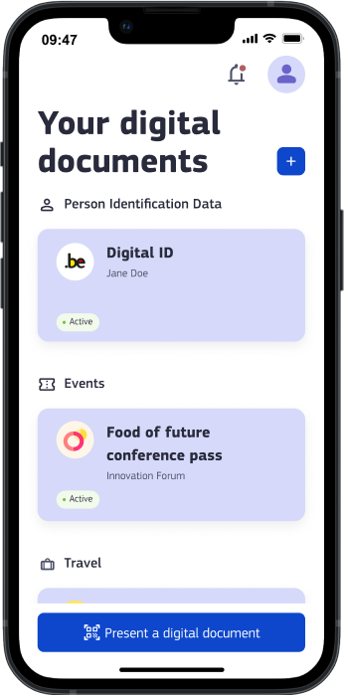
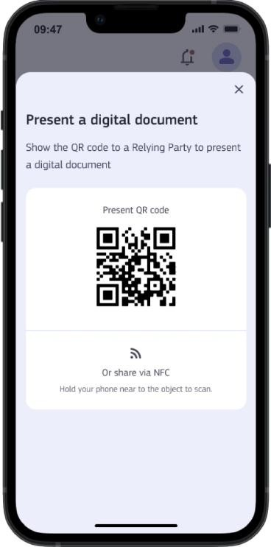
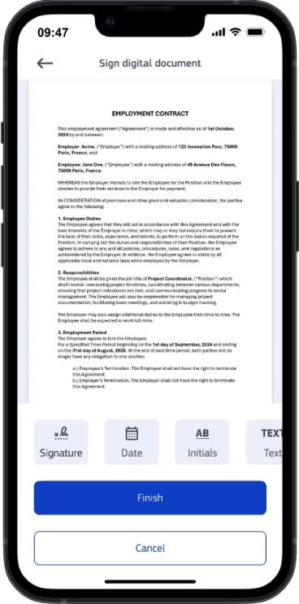
eDenarnica
Evropska denarnica za digitalno identiteto bo omogočala varno identifikacijo, pridobivanje/hrambo/deljenje digitalnih dokumentov ter e-podpisovanje.
IDENTIFIKACIJA IN AVTENTIKACIJA
HRAMBA IN DELITEV DOKAZIL
ELEKTRONSKI PODPIS

Slide 20



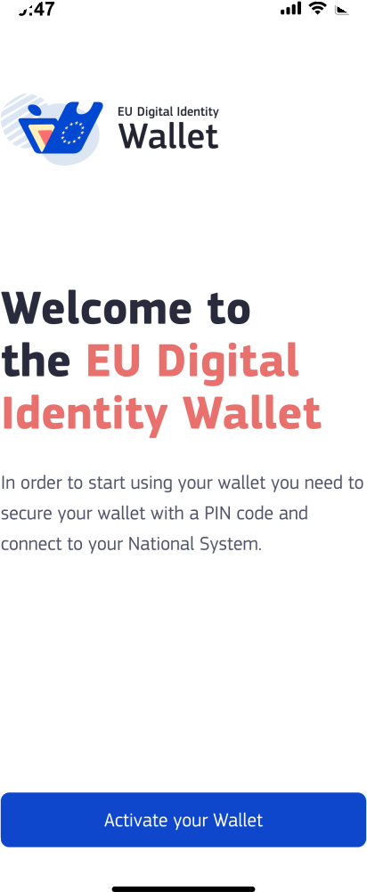
eDenarnica prinaša varno in zanesljivo sredstvo za digitalno identifikacijo za vsakogar v EU
Brezplačna uporaba za vse državljane EU
eDenarnico zagotavijo države članice, vsi državljani EU pa jo lahko uporabljajo brezplačno in prostovoljno.
Sprejeta v celotni Evropski Uniji
Priznana s strani zasebnih in javnih ponudnikov storitev po vsej EU
Varna in usmerjena v zasebnost
Državljani lahko nadzorujejo in varujejo svojo identiteto, svoje osebne podatke in digitalna sredstva.

Slide 21
Še nekaj številk
e-identitete
Št. uporabnikov smsPASS: 299.502
Št. elektronskih OI: 767.529
Št. virtualnih OI: 29.708
Št. potrdil SIGEN-CA*: 433.872
*
skupaj potrdila za fizične osebe in za zaposlene
podatki na voljo le za potrdila, ki jih izdaja MDP

Slide 22
3
Storitev za spletno prijavo in e-podpis SI-PASS

Slide 23

Storitev za spletno prijavo in e-podpis:
predstavlja enotni vstop v elektronske storitve javnega sektorja
omogoča:
  elektronsko identifikacijo
  oddaljeni elektronski podpis

Slide 24





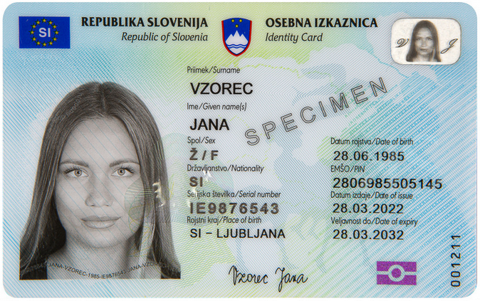

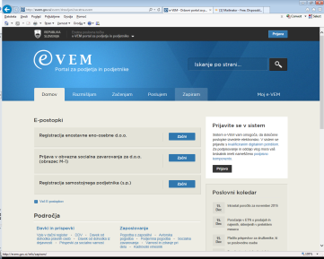
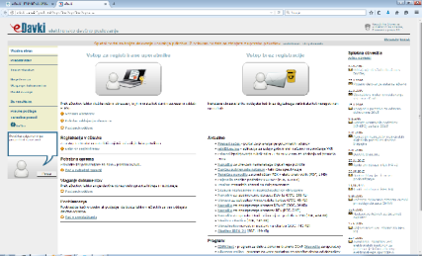
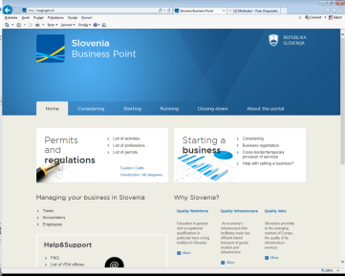
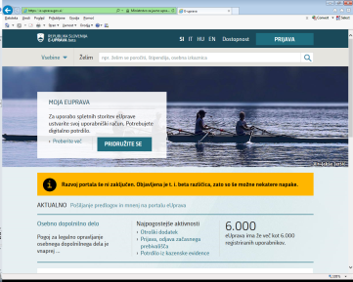
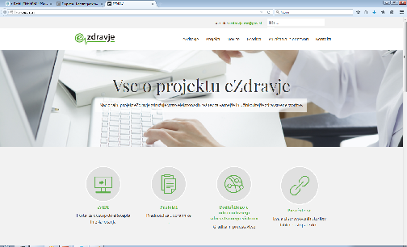
SI-PASS prijava
Varna prijava v e-storitve

Slide 25
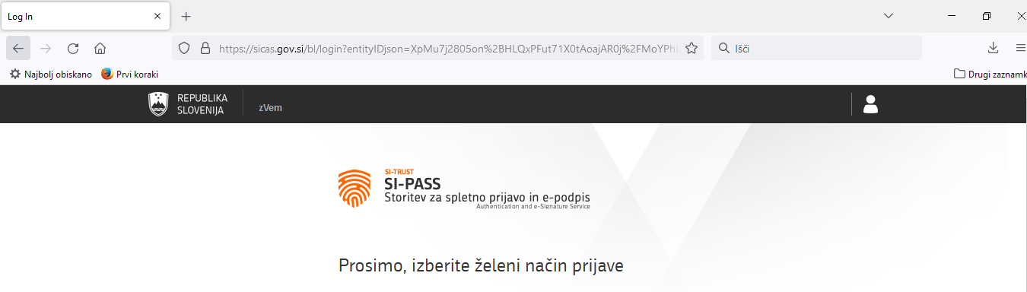
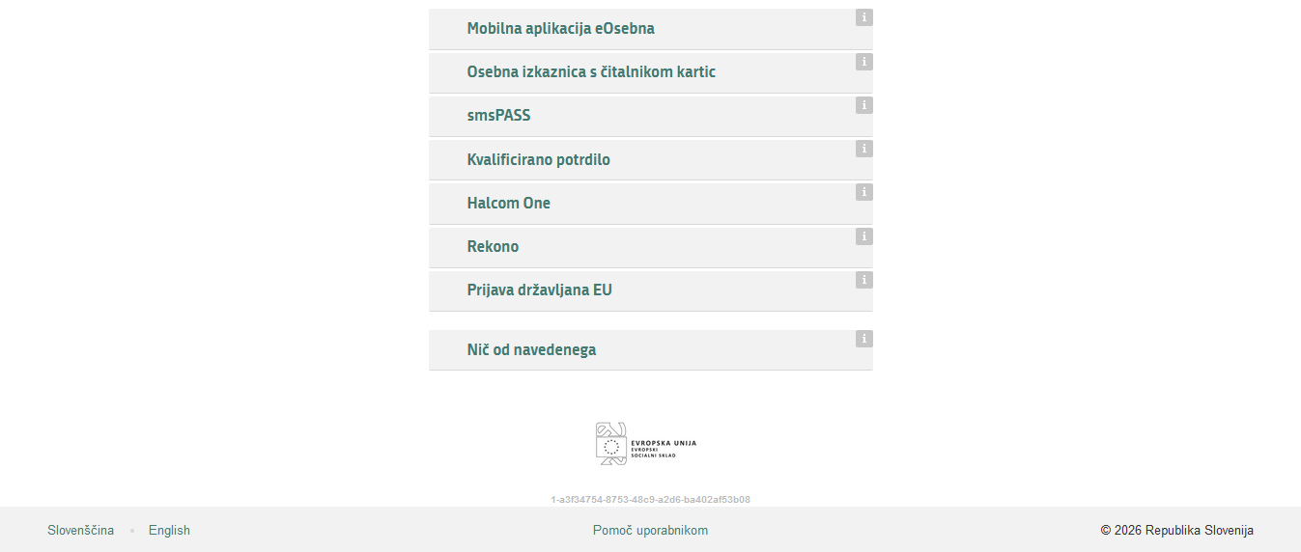
SI-PASS prijava
Varna prijava v e-storitve

Slide 26


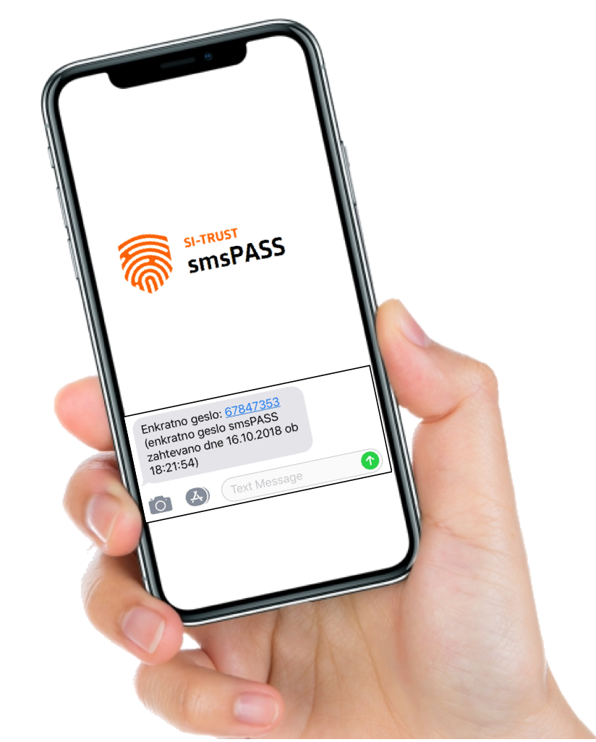


SI-PASS e-podpis
Elektronsko podpisovanje dokumentov
Uporabnik poseduje sredstvo za
zanesljivo prijavo npr. smsPASS
Njegov ključ za e-podpis je varno shranjen znotraj sistema SI-PASS
+

Slide 27
SI-PASS e-podpis
Elektronsko podpisovanje dokumentov
Uporaba:
e-podpis dokumentov skozi e-postopek (npr. ob oddaji vloge na portalu e-Uprava)
e-podpis samostojnega dokumenta (prek spletišča SI-PASS)
preverjanje verodostojnosti e-podpisa

Slide 28
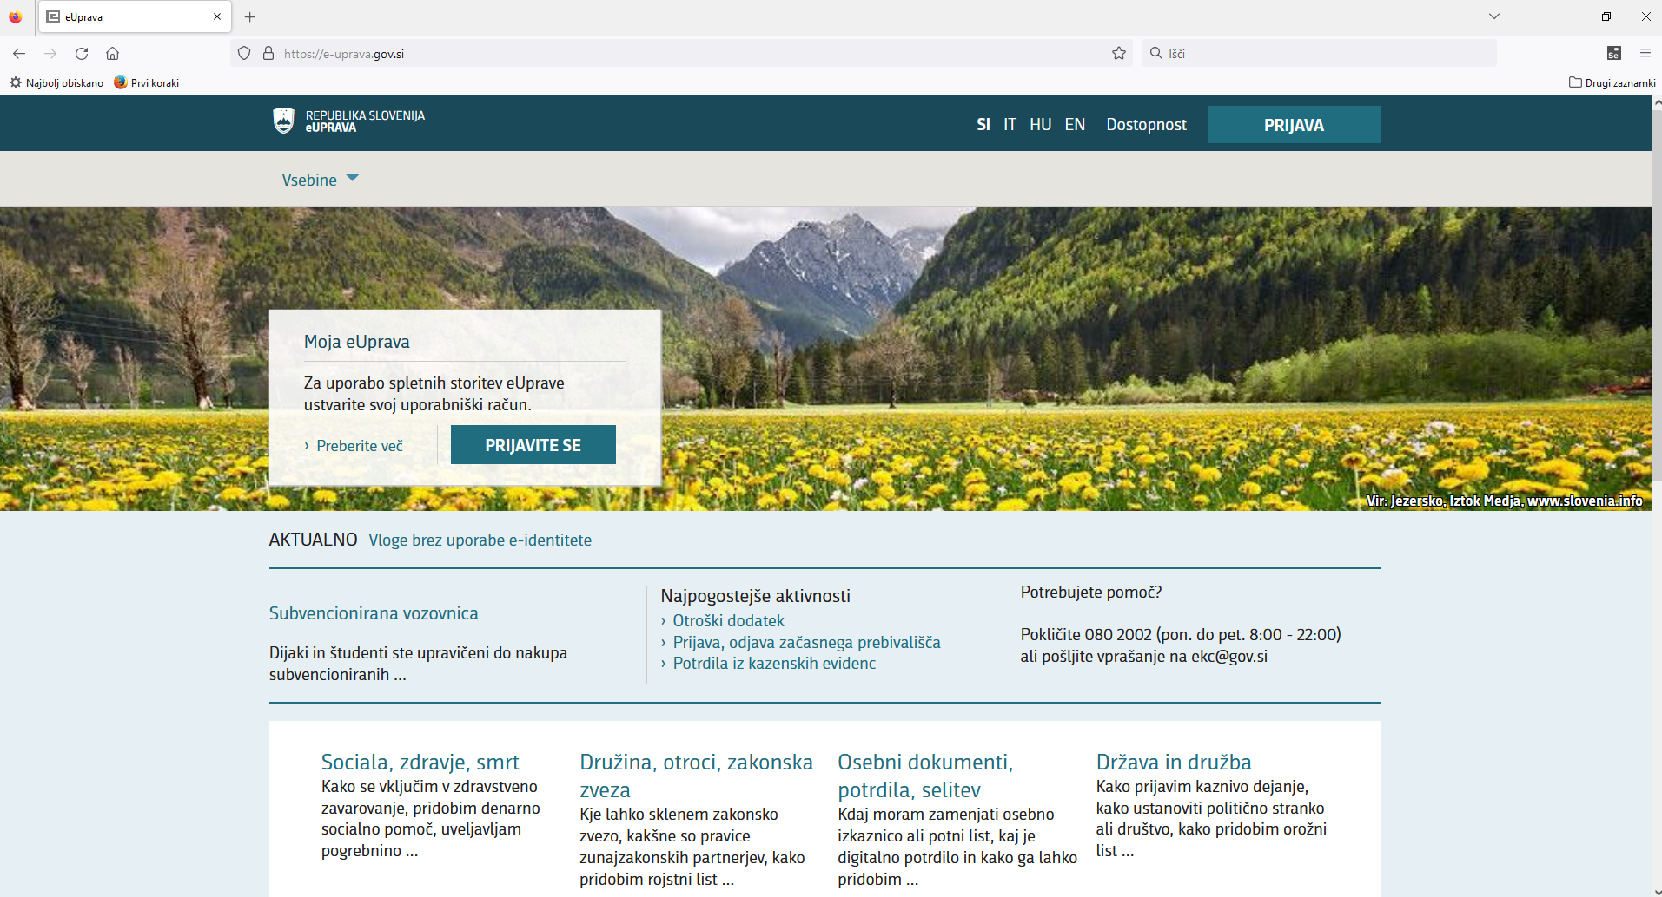
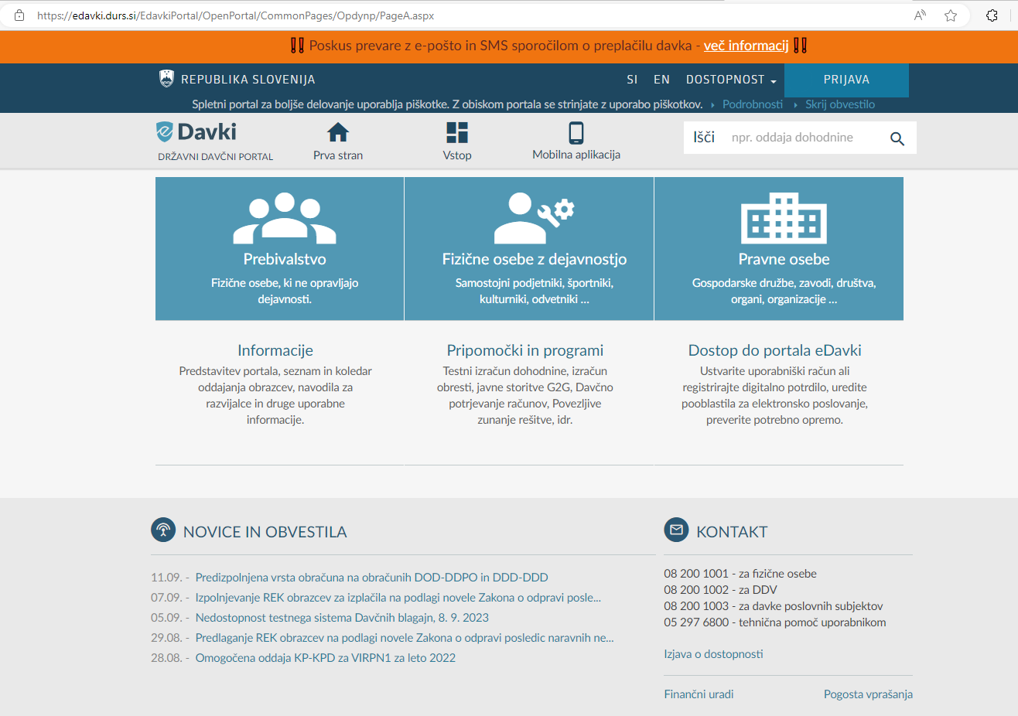
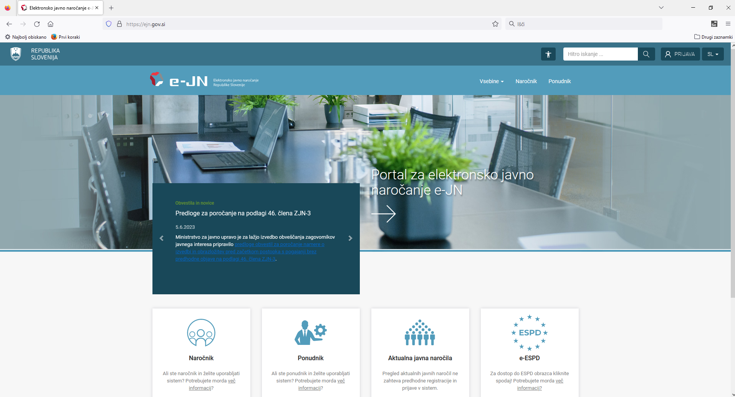
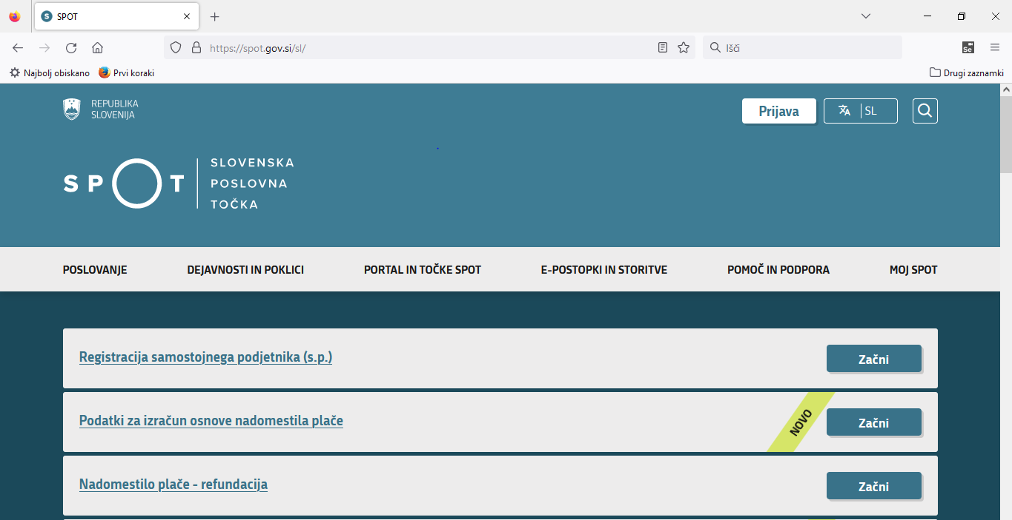
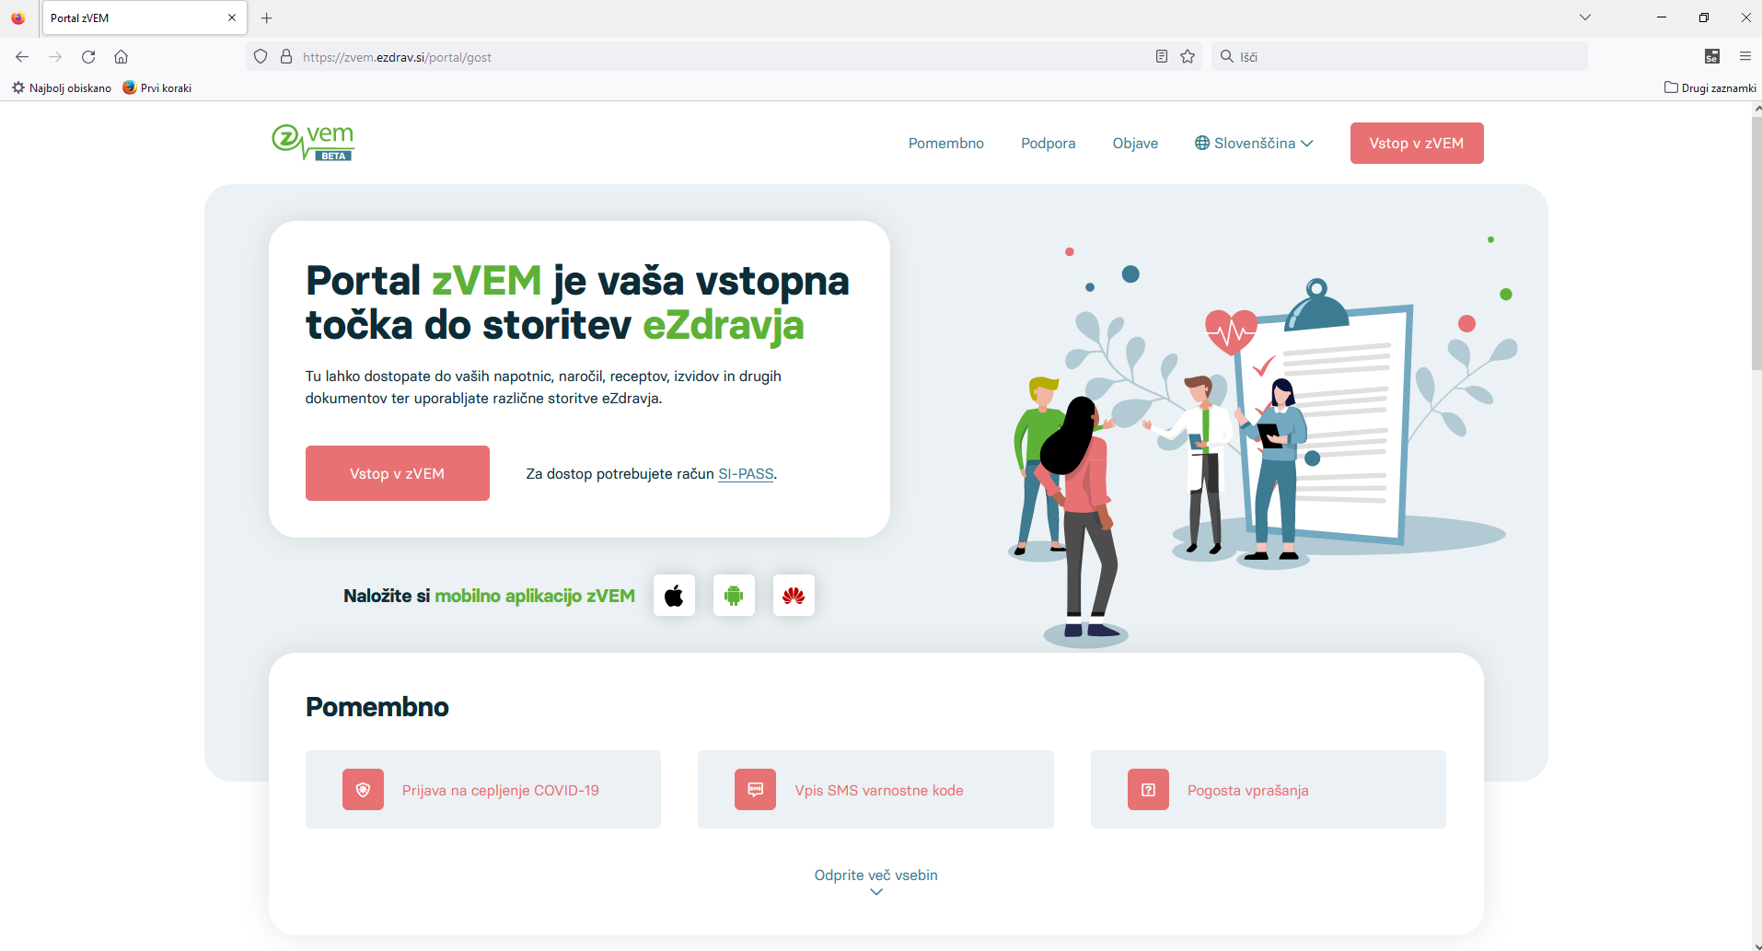
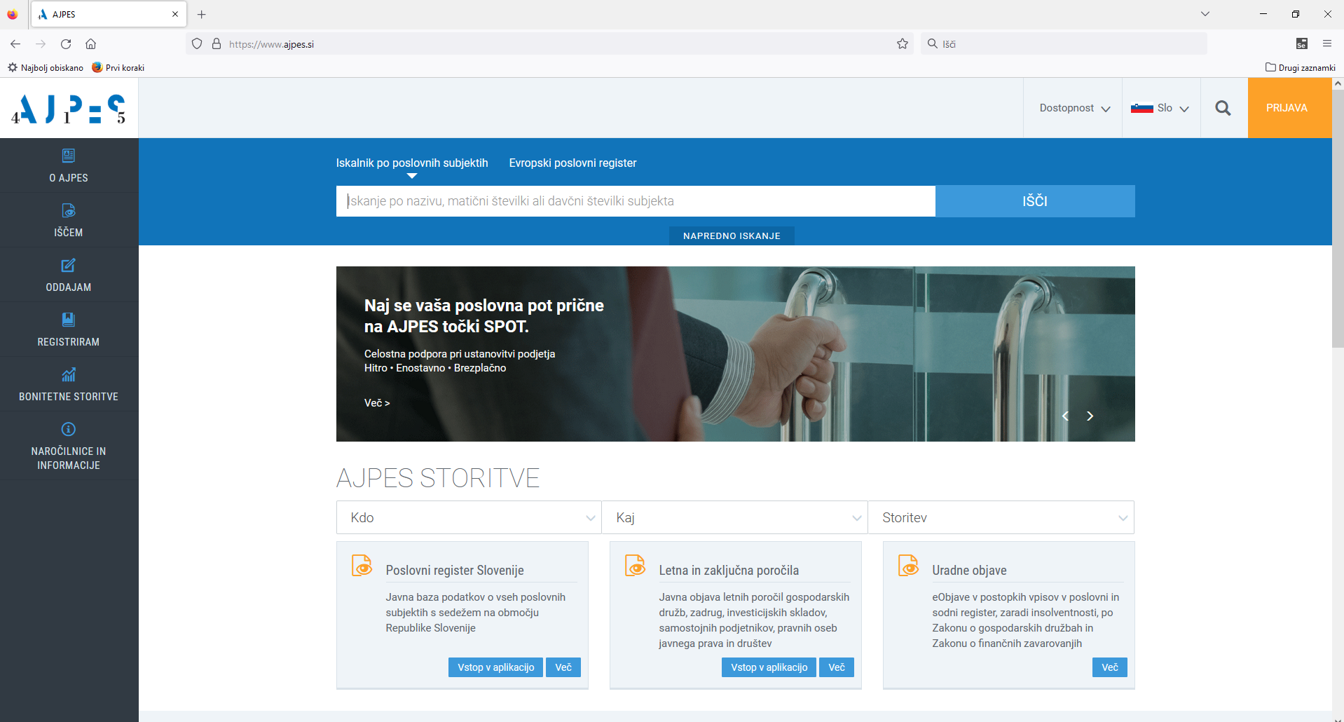
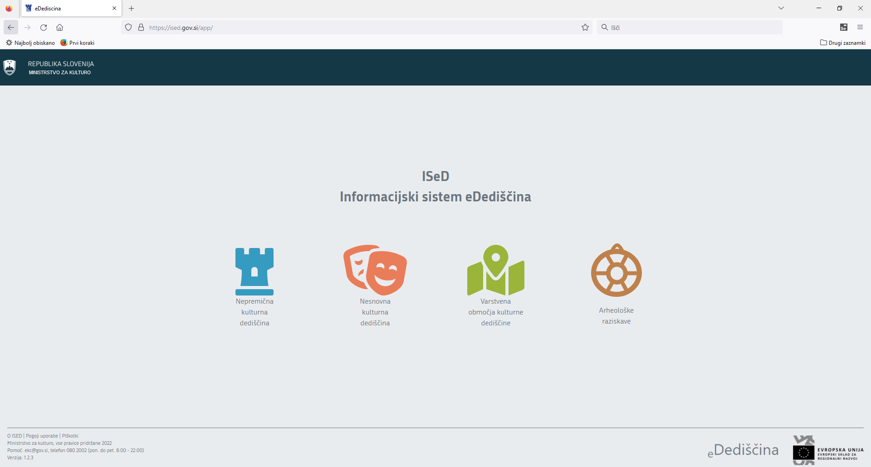
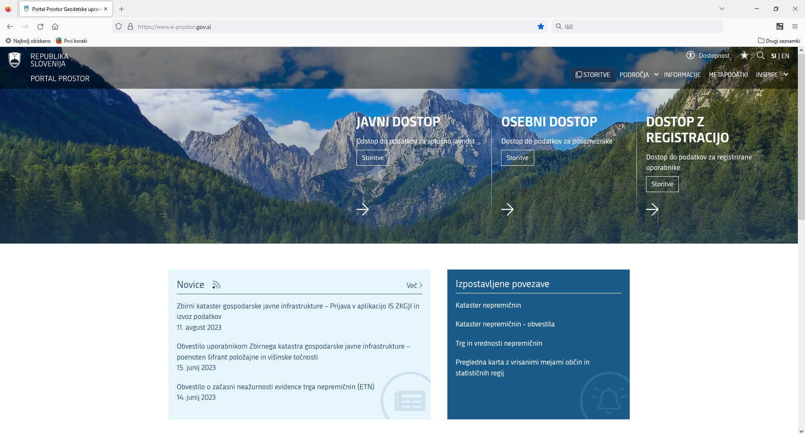
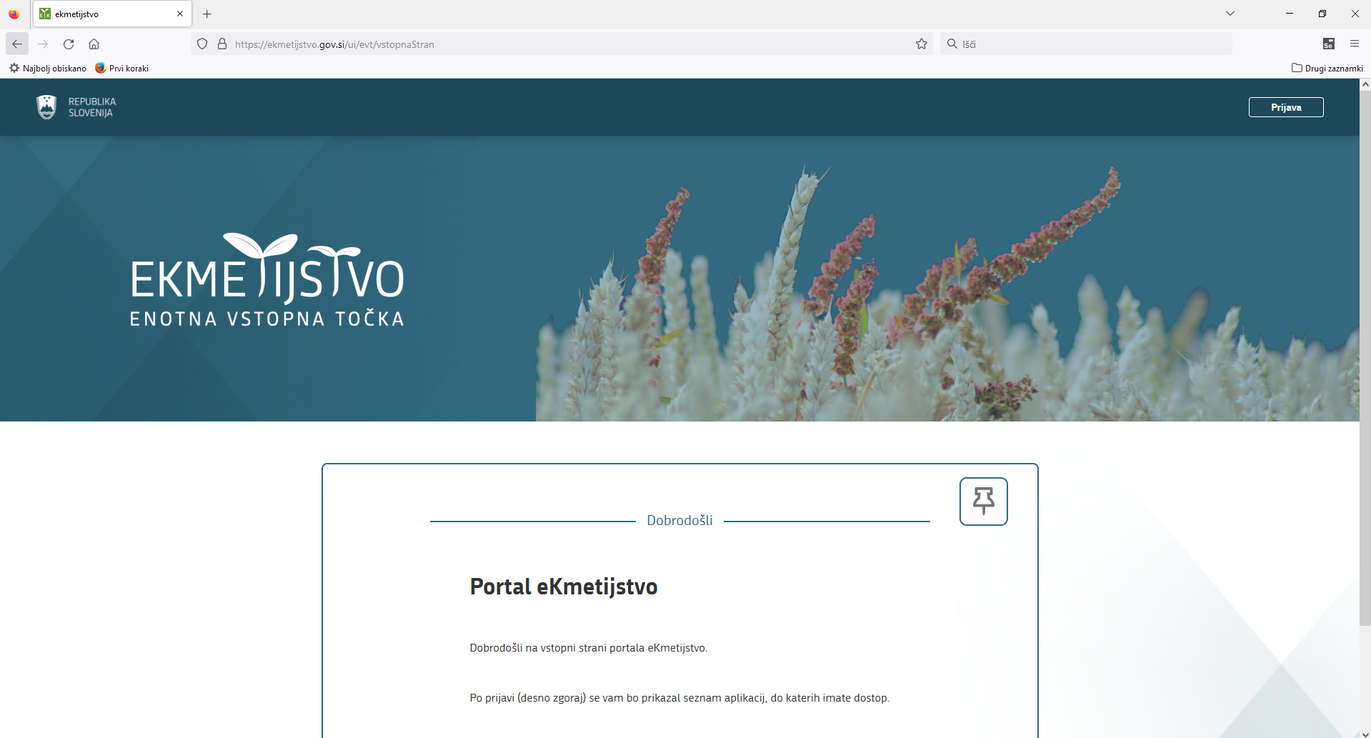
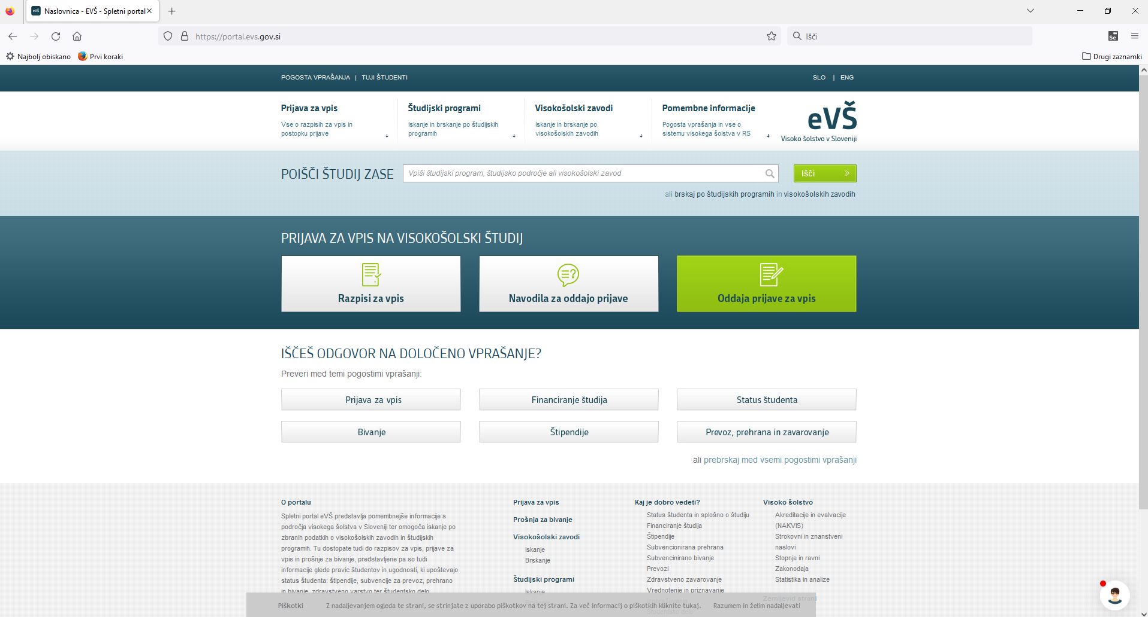
Danes že prek 130 portalov uporablja SI-PASS
https://www.si-trust.gov.si/sl/si-pass/storitve

Slide 29
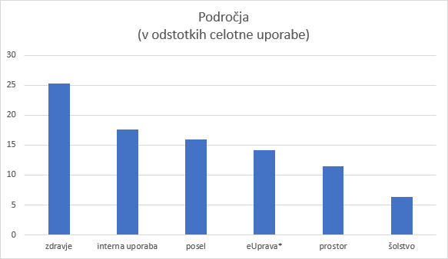

Slide 30
Še nekaj številk
SI-PASS
Št. registriranih uporabnikov: 928.178
Št. aktivnih uporabnikov*: 335.034
Št. imetnikov potrdil za oddaljeni e-podpis: 311.538
Št. prijav v zadnjem letu dni: 17.955.811
Št. e-podpisov v zadnjem letu dni: 3.212.548
* uporaba SI-PASS v zadnjih treh mesecih

Slide 31
4
Vprašanja

Slide 32
REPUBLIKA SLOVENIJA
MINISTRSTVO ZA DIGITALNO PREOBRAZBO
Hvala za pozornost!
Aleš Pelan, ales.pelan@gov.si
si-trust@gov.si

